Slide 1
Учитель ИЗО и черчения
МБОУ СОШ № 6 им. Ц.Л.Куникова
Уколова Алина александровна
Город
сквозь времена и страны
Идеальный город
Идеальный город. Идеально организованное как в социальном, так и в архитектурном плане поселение человека, гармонично сочетающееся с окружающей средой. Существует в планах, проектах и сочинениях, на практике полностью до сих пор не воплощено.
Основы заложены Платоном (427—347 гг. до н. э.) в диалоге «Государство», в художественной форме детально описана идеальная система жизни в государстве-городе на острове Атлантида .

Slide 2
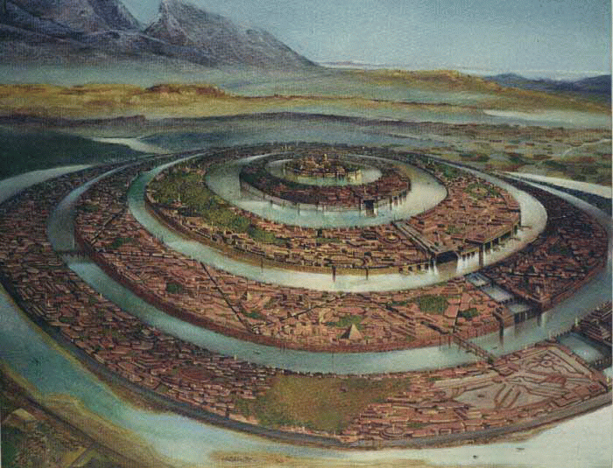
Атланти́да (др.-греч. Ἀτλαντὶς) — легендарный остров (архипелаг или даже континент), находившийся в современном Атлантическом океане и опустившийся в один день на морское дно в результате землетрясения и наводнения, вместе со своими жителями — атлантами.
Дома и строения в городе были сделаны из красного, белого, чёрного камня. Все эти виды камней тоже были обнаружены в «Pampa Aullagas».

Slide 3
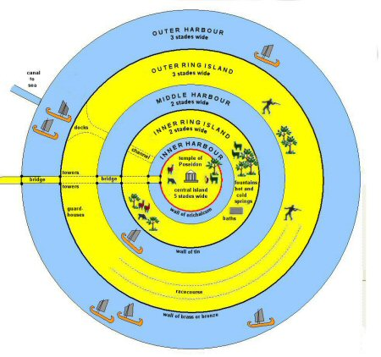
Но самая удивительная черта Атлантиды, которую Платон описывал, прежде всего, как дом Посейдона, а потом уже и как город Атлантов, в том, что центральный остров окружён чередующимися полосами воды и суши!

Slide 4
Сложное искусство созидания города.
В тридцатые годы XIV столетия Микеланджело приступил к проектированию площади Капитолия на вершине Капитолийского холма. Свою работу он начал самым парадоксальным образом — поставил посреди будущей площади конную статую Марка Аврелия. Впервые скульптурный монумент отделился от архитектурного сооружения и получил самостоятельное градостроительное значение. Впоследствии ученики Микеланджело завершили застройку площади в соответствии с замыслом своего учителя. Главным зданием площади стал украшенный башней Дворец сенаторов.

Slide 5
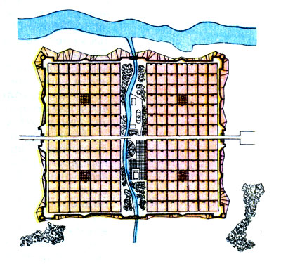
Идеальный город Томаса Мора - Амауротум. 1512 г.

Slide 6
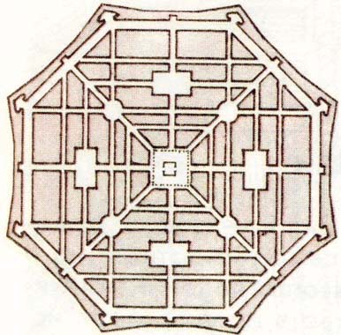
Джорджо Вазари.
План идеального города. 1598 г

Slide 7
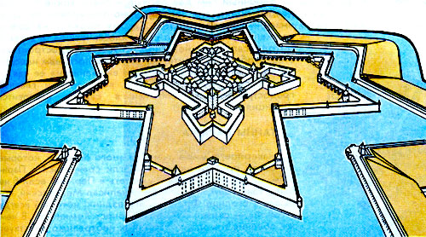
Идеальный город Жака Перре. 1601 г.

Slide 8
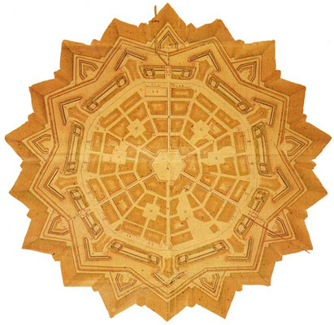
Идеальный город Виченцо Скамоцци
В Италии, у подножья Альп, рядом со словенской границей, расположен удивительный город – Пальманова. Он представляет собой в плане абсолютно правильную девятиконечную звезду. Пальманова была заложена правительством Венецианской республики 7 октября 1593 года, в годовщину победы венецианцев над турками в битве при Лепанто 1571 года.
Пальманова

Slide 9
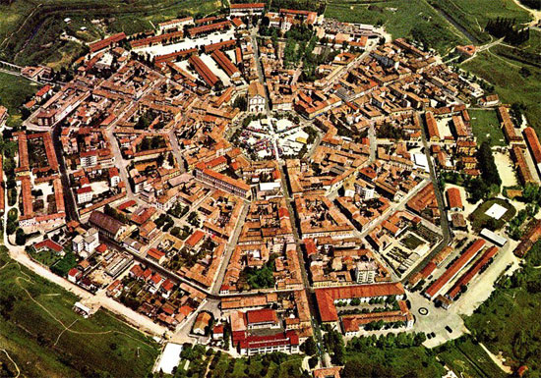
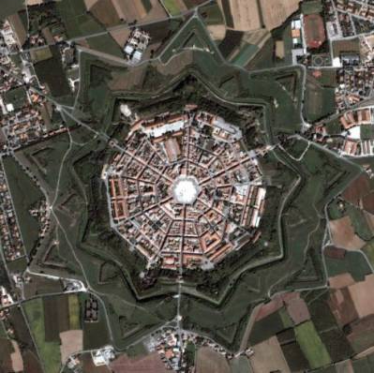
Идеальный город
Крепость была окружена рвом. Доступ осуществлялся через трое монументальных ворот. Среди внутренней застройки наиболее примечателен собор, строившийся в первые годы XVII века, возможно, по проекту того же Скамоцци.
Согласно плану итальянского архитектора Винченцо Скамоцци (1548 -1616), город и крепость получили правильную форму девятиугольной звезды, причём каждый из бастионов был спланирован таким образом, чтобы защищать соседние.

Slide 10
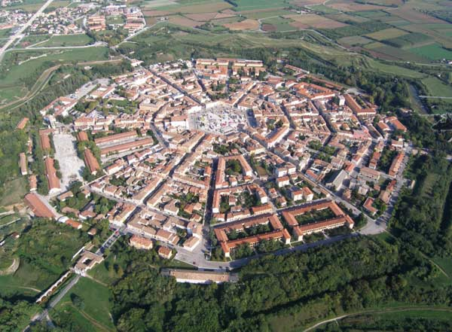
Пальманова (Венето, Италия). «Идеальный город» эпохи Возрождения. Построен в 1593—95. Аэрофотосъёмка.
Переписи показывают, что половина мужского населения итальянских городов XV века — люди до 40 лет, подавляющее большинство из них холостые. Альберти трогательно пишет: “Играющую и состязающуюся молодежь присутствие отцов отвратит от всякого беспутства и шалостей”.
Идеальный город призван был воспитывать нравы и чувства, исправлять души и умы. В трактатах той эпохи рекомендовалось, например, устраивать площади и перекрестки так, чтобы молодые были под постоянным наблюдением старших. Одни резвятся в открытом пространстве, другие чинно беседуют в колоннаде.

Slide 11
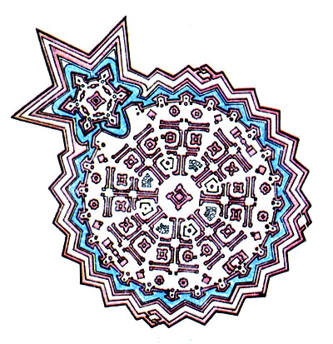
Идеальный город Перре. 1601 г.

Slide 12
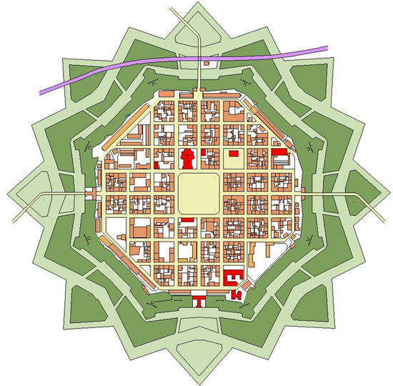
Идеальный город Виченцо Скамоцци
Виченцо Скамоцци (Vincenzo Scamozzi) (1548 -1616), итальянский архитектор и теоретик архитектуры.
По плану Скамоцци территория города была окружена двенадцатью бастионами и имела четверо городских ворот, от которых шли две главные улицы, пересекающиеся под прямым углом. На их пересечении находилась главная площадь, на которую выходили дворец, собор, университет и городские учреждения. К главной площади с запада и востока примыкали две торговые площади, на севере располагалась биржевая площадь, а на юге – площадь для торговли сеном и дровами. Территорию города пересекала река, а ближе к его периферии располагались восемь приходских церквей. Планировка города была регулярной.
Нёф-Бризах

Slide 13
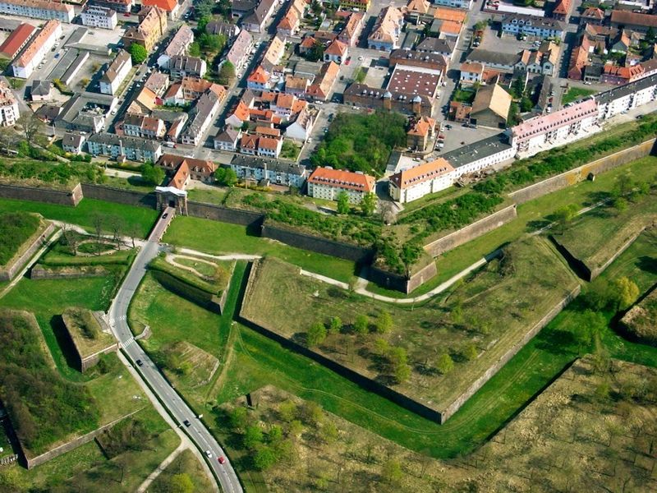
Нёф-Бризах (фр. Neuf-Brisach), город в Эльзасе (Франция), строительство которого началось в 1698 г. в результате Рисвикского договора, обязавшего Людовика XIV уступить Вьё-Бризах (Старый Бризах), который сейчас называется Брейзах-на-Рейне (Германия). Людовик XIV поручил построить новый укрепленный город с целью предотвращения переправы через Рейн в данном районе. Строительство было поручено Себастьяну де Престру, сеньору де Вобану (1633 г. - 1707 г.). В плане город представляет собой восьмиугольник с бастионами (внешними), образующими звезду.

